Slide 1



ENP 2024
Enquête nationale de prévalence des infections associées aux soins et des traitements anti-infectieux en établissements d’hébergement pour personnes âgées dépendantes
Présentation de l’application PrevIAS
Session du 30 avril 2024

Slide 2

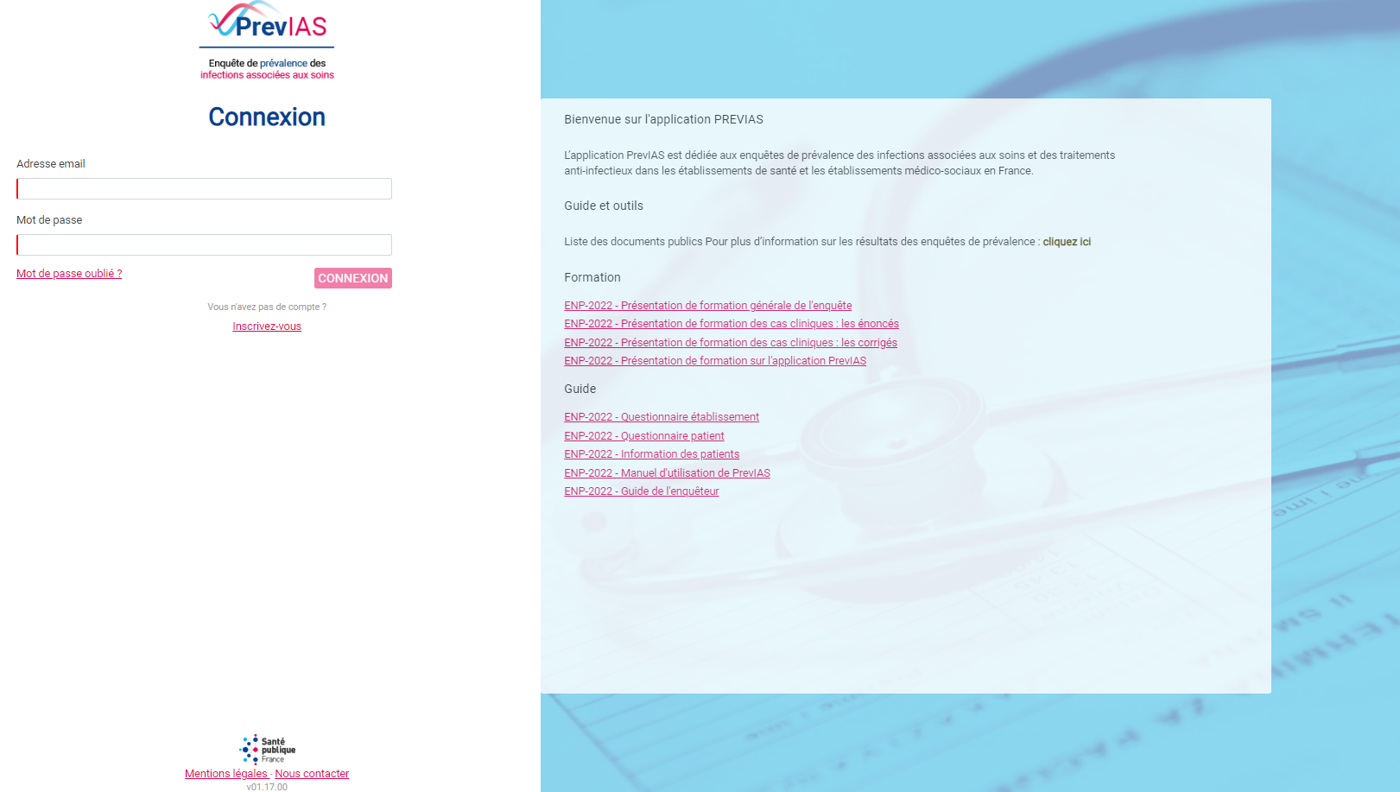
Accès à PrevIAS
    URL de l’application : https://previas.santepubliquefrance.fr

Slide 3
profils des utilisateurs
    4 profils d’utilisateurs dans PrevIAS
    Profil « utilisateur établissement » : autant de comptes que nécessaire par établissement
    Profil « administrateur local » : un seul compte par établissement
    Profil « CPias » : accès aux données de leur région (suivi de l’enquête, administration)
    Profil « SpFrance » : administrateur national
    Droits du profil « utilisateur établissement »
    Gérer son profil : modifier son email/mot de passe, demander/supprimer le rattachement à un établissement
    Saisir, valider, modifier, supprimer des questionnaires
    Générer un rapport automatisé, exporter des données
    Droits du profil « administrateur local »
    Ensemble des droits d’un « utilisateur établissement »
    Gérer l’établissement : modifier des données administratives, effectuer des regroupements
    Gérer les utilisateurs de l’établissement : ajouter / supprimer des utilisateurs

Slide 4
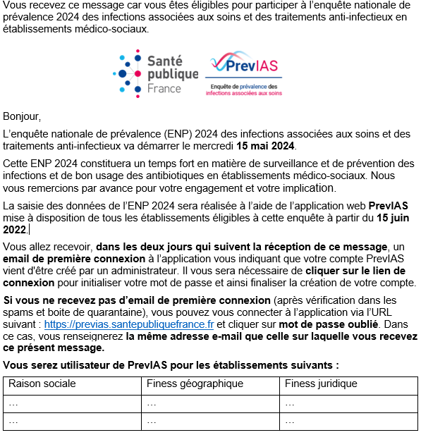
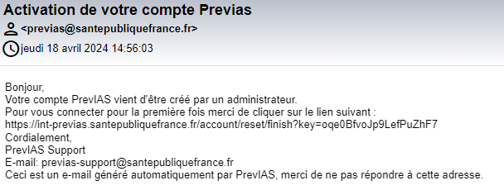
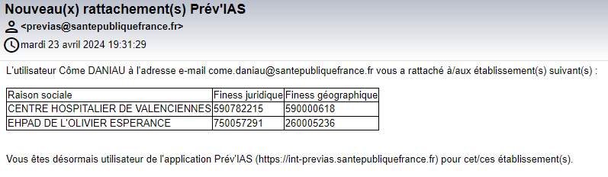
Première connexion à previas
    Création automatique de comptes utilisateurs
    À partir des contacts de l’annuaire national des Cpias
    → fonctions : Directeur, Médecin, Cadre ou IDE, etc.
    → implications : Coordonnateur EHPAD, EMH, EOH, correspondant en hygiène
    → dans les limites de 5 utilisateurs par établissement (≈ 18 500)
    E-mail de SpFrance (info@santepubliquefrance.fr)
      Envoyé aux utilisateurs le 27 mai 2024
      Message personnalisé :
      - Etablissements auxquels l’utilisateur aura accès
      - Profil de l’utilisateur : utilisateur établissement / administrateur local
      - Statut du compte : nouveau compte / compte existant
      - Modalités de première connexion
    E-mail d’activation du votre compte PrevIAS
    (previas@santepubliquefrance.fr)
      Envoyé automatiquement par l’application
      dans les 2 jours qui suivent l’email de SpF
    Email de nouveau(x) rattachement(s)
      Indique les (nouveaux) établissements auxquels l’utilisateur
      est rattaché dans PrevIAS

Slide 5
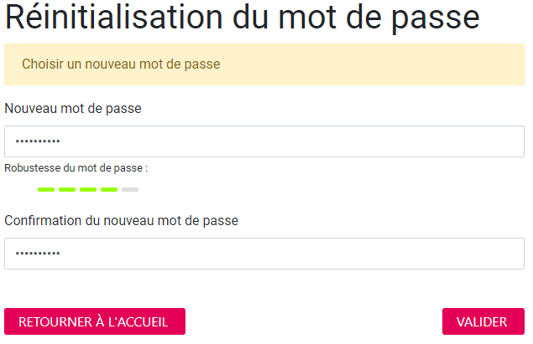
Première connexion à previas
    Email d’activation du compte
    Comporte un lien de première connexion à PrevIAS
    Page de choix du mot de passe pour finaliser la
    création du compte
1 - Cliquer sur le lien
2 - Saisir votre mot de passe et confirmer
3 - Cliquer sur le bouton « VALIDER »

Slide 6


Première connexion à previas
Réception de l’email d’activation de compte
➔ vérifier ses spams et sa boite de quarantaine
Non
Oui
Réception préalable de l’email de
SpFrance
Cliquer sur le lien de première connexion
➔ Le lien est fonctionnel
Non
Oui
Non
Le lien est fonctionnel 72h
Oui
Cliquer sur le lien
« Inscrivez-vous »
sur la page de connexion
Cliquer sur le lien
« Mot de passe oublié ? » sur la page de connexion
Renvoi vers la page pour Définir le mot de passe et finaliser la création du compte
    ➔ Support applicatif PrevIAS : previas-support@santepubliquefrance.fr

Slide 7
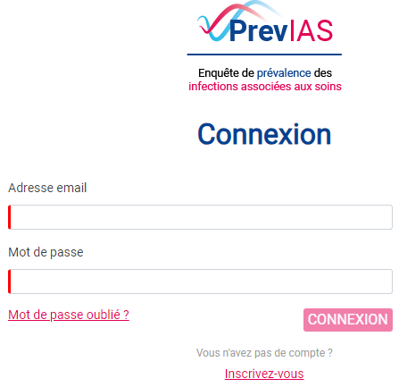
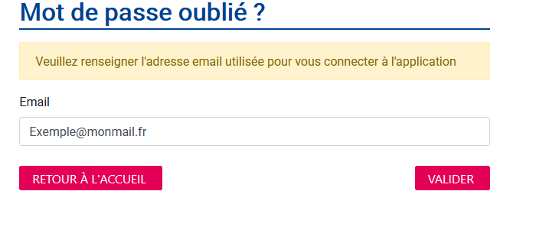
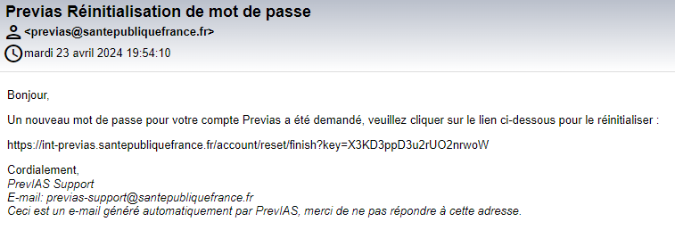
Mot de passe oublié
    Situations
    Le lien indiqué dans le mail d’activation de compte est inactif (actif pendant 72h)
    Réception de l’email de SpF mais pas de réception de l’email de première connexion
    Vous avez oublié votre mot de passe
4 - Cliquer sur le lien de réinitialisation de mot de passe
2 - Saisir votre adresse email
3 - Cliquer sur le bouton « VALIDER »
1 - Cliquer sur le lien « Mot de passe oublié »

Slide 8
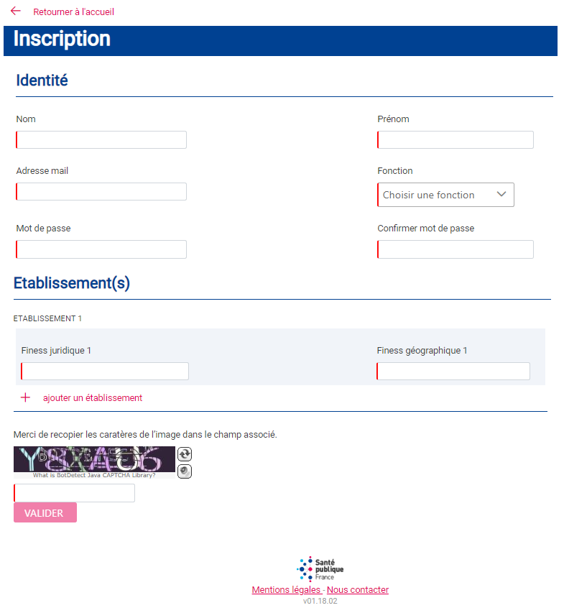
Inscrivez-vous
    Situation : Pas de réception de l’email de SpF ni de l’email d’activation de compte
2 - Remplir tous les champs du formulaire
1 - Cliquer sur le lien « Inscrivez-vous »
Cliquer sur « + ajouter établissement » pour ajouter des établissements
Cliquer ici pour changer de code CAPTCHA
3 - Saisir le code CAPTCHA
4 - Cliquer sur le bouton « VALIDER »
→ Le rattachement du compte de l’utilisateur est effectué à
un ou plusieurs établissements existants dans l’application

Slide 9
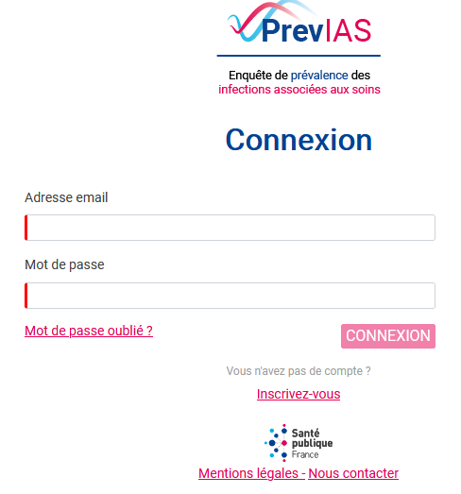
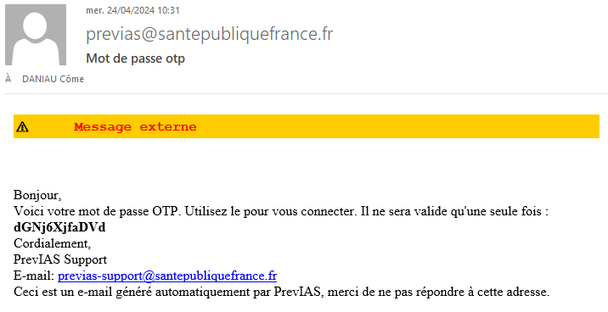

Connexion
    Connexion en 2 étapes
    → Obligation de sécurisation des données à SpFrance
    Page de connexion : saisir son login (email de compte)
    + mot de passe
     Réception d’un email contenant un code à usage unique
    (previas@santepubliquefrance.fr)
    Page de validation : saisir le code à usage unique
1 – Saisir votre login
2 – Saisir votre mot de passe
3 – Cliquer sur le bouton « CONNEXION »
4 – Entrer le code à usage unique reçu par email
2 – Cliquer sur le bouton « VALIDER »
Notes:
HALT-2 a été réalisée en 2013 dans 19 pays de l’UE (la France n’a pas participé)

Slide 10
Conditions générales d’utilisation (CGU)
    Valider les CGU lors de la première connexion
1 - Cliquer sur le lien pour prendre connaissance des CGU
2 - Cocher la case pour accepter les CGU
3 - Cliquer sur le bouton « ACCÉDER À PREVIAS » pour avoir accès à la page d’accueil
    → Consulter les CGU à l’annexe 10 du guide de l’enquêteur
Notes:
HALT-2 a été réalisée en 2013 dans 19 pays de l’UE (la France n’a pas participé)

Slide 11
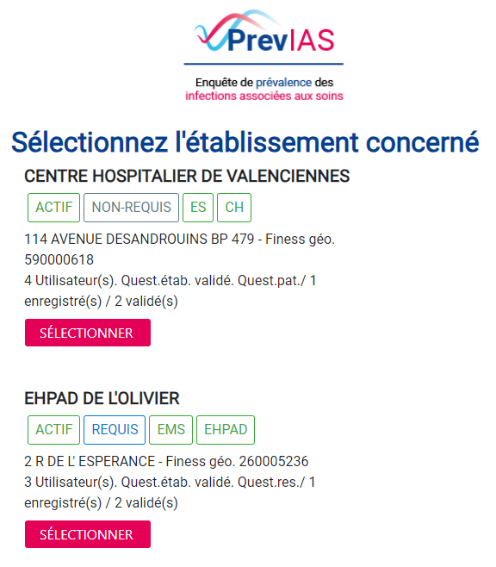
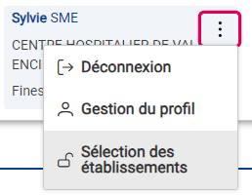
Sélection de l’établissement
    Sélectionner un établissement pour lequel vous souhaitez saisir des données
    → parmi ceux auxquels vous êtes rattachés
    Changer d’établissement après connexion
Informations sur l’établissement
Cliquer sur le bouton « SÉLECTIONER »
Notes:
HALT-2 a été réalisée en 2013 dans 19 pays de l’UE (la France n’a pas participé)

Slide 12
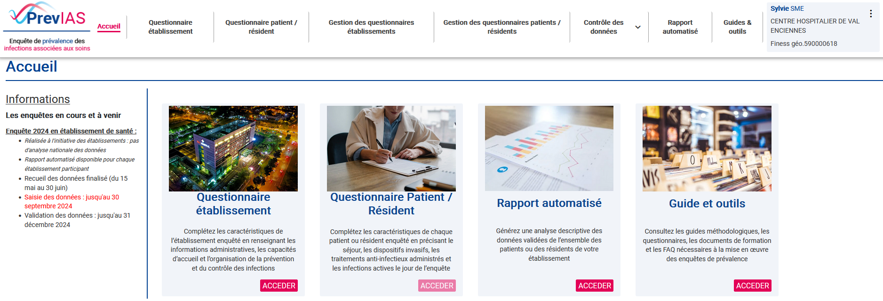
Page d’accueil
Menu avec onglets
Espace utilisateur
Rubriques
Espace d’information
Notes:
HALT-2 a été réalisée en 2013 dans 19 pays de l’UE (la France n’a pas participé)

Slide 13
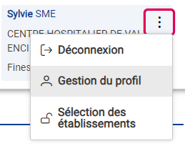
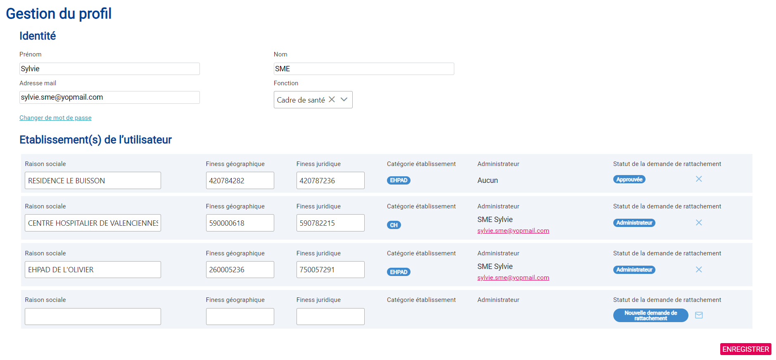
Gestion du profil
Identité de
l’utilisateur
Établissements auxquels l’utilisateur est rattaché
Demande de rattachement à un nouvel établissement
Bouton pour sauvegarder les modifications
Notes:
HALT-2 a été réalisée en 2013 dans 19 pays de l’UE (la France n’a pas participé)

Slide 14
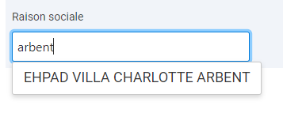
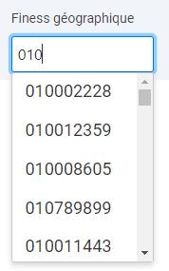
Gestion du profil
    Demander le rattachement à un nouvel établissement
1 – Compléter l’un des champs vides « Raison sociale », « Finess géographique » ou « Finess juridique »
3 – Cliquer sur l’icône pour envoyer la demande de rattachement
2 – Sélectionner dans la liste de choix l’élément correspondant à l’établissement auquel vous souhaitez être rattaché
Notes:
HALT-2 a été réalisée en 2013 dans 19 pays de l’UE (la France n’a pas participé)

Slide 15
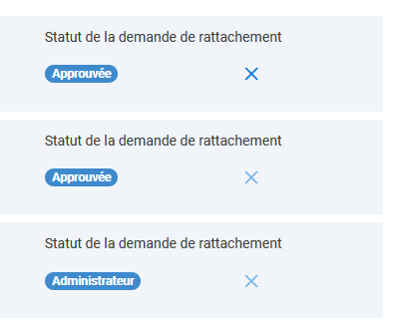
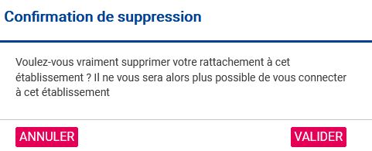
Gestion du profil
    Supprimer le rattachement à un établissement
1 - Cliquer sur l’icône pour supprimer le rattachement
Etablissement utilisé pour se connecter (impossible de supprimer le rattachement)
Profil administrateur pour cet établissement (impossible de supprimer le rattachement)
2 - Cliquer sur « VALIDER » pour supprimer le rattachement
Notes:
HALT-2 a été réalisée en 2013 dans 19 pays de l’UE (la France n’a pas participé)

Slide 16


Saisir et enregistrer des questionnaires
    Saisie en 2 étapes
    Questionnaire « Etablissement » (QE) : saisir et enregistrer
      Enregistrer le QE une première fois pour pouvoir saisir des questionnaires résident
    Statuts du questionnaire établissement :
      Initié : QE ouvert pour la première fois (comporte des données pré-remplies)
      Enregistré : pour sauvegarder les données saisies
      Validé : lorsque le QE est complet et comporte des données répondant aux critères de validité
      En demande de déblocage : pour apporter des modifications au QE validé
      Débloqué : la demande de déblocage est acceptée par un administrateur et le QE peut être modifié
    Questionnaires « Résident » (QR) : saisir et enregistrer
      Contrôle à la saisie et à l’enregistrement
    Il est recommandé d’enregistrer une première fois un QR pour reporter l’ID résident sur le questionnaire au format papier
      Enregistre un QR : la page reste sur le questionnaire enregistré
      → pour afficher une nouvelle page de QR vierge, cliquer sur le menu questionnaire patient / résident
      Valider un QR : un nouvelle page de QR vierge s’affiche à l’écran
    Statuts du questionnaire établissement : identique à QE sans le statut initié

Slide 17

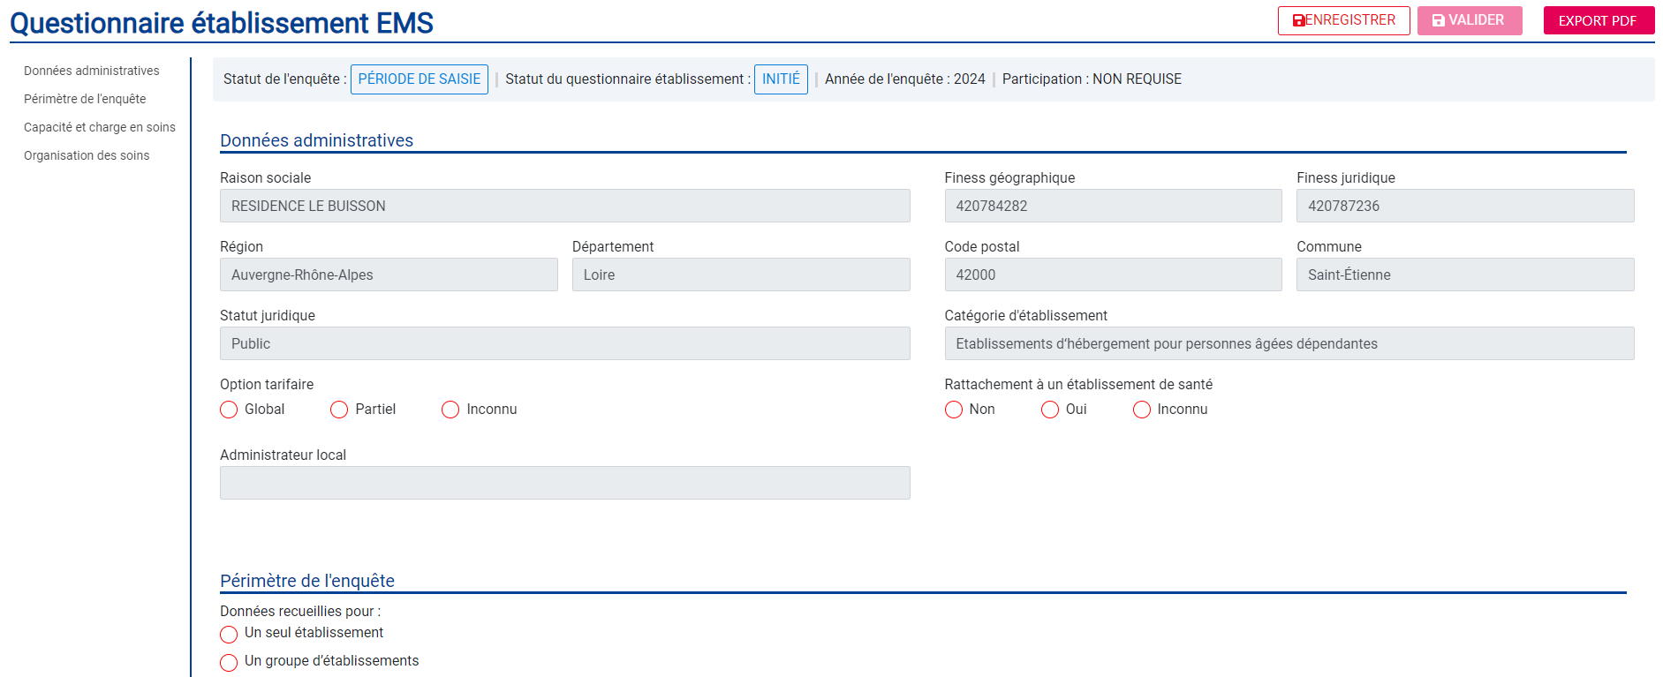
questionnaire établissement
Barre d’information
Boutons action
Panneau de navigation
Formulaire
Notes:
HALT-2 a été réalisée en 2013 dans 19 pays de l’UE (la France n’a pas participé)

Slide 18
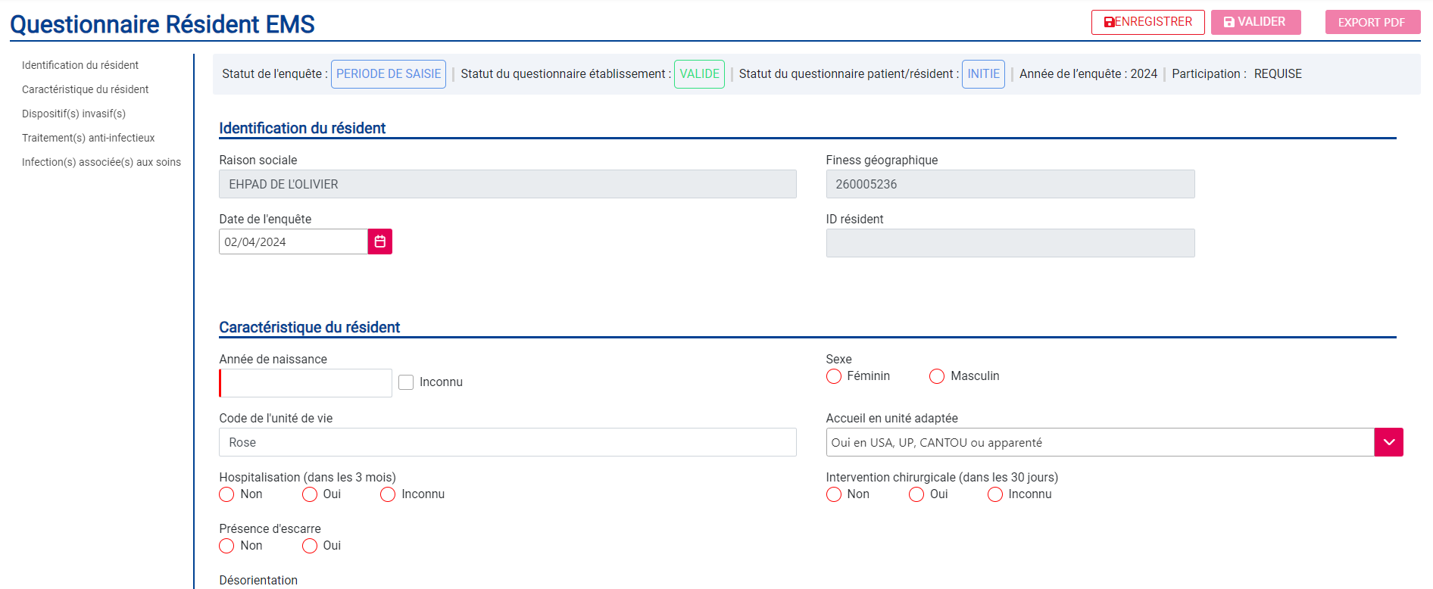
questionnaire résident
Barre d’information
Boutons action
Panneau de navigation
Formulaire
Notes:
HALT-2 a été réalisée en 2013 dans 19 pays de l’UE (la France n’a pas participé)

Slide 19
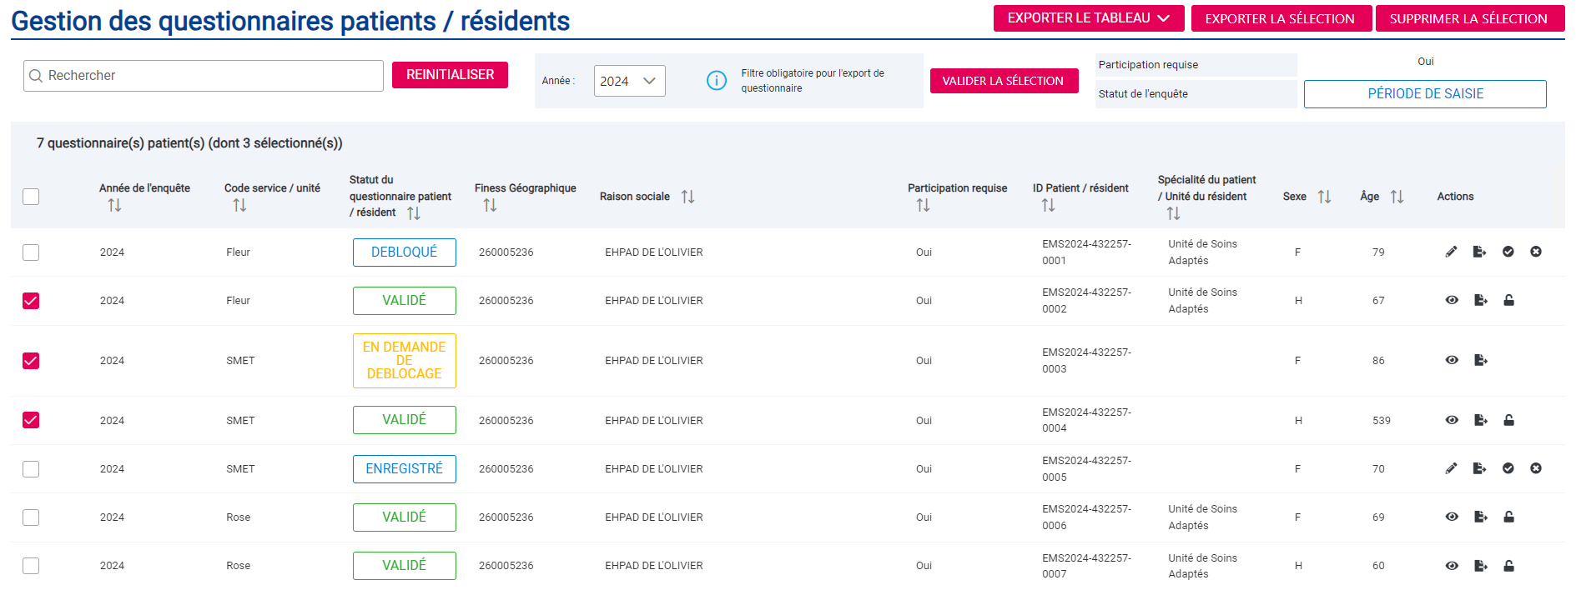
Gestion des questionnaires résidents
Barre de recherche
Filtre « Année »
Boutons action
Information
Tableau de gestion
Notes:
HALT-2 a été réalisée en 2013 dans 19 pays de l’UE (la France n’a pas participé)

Slide 20




valider des questionnaires résidents
    A partir de la page « Questionnaire résident »
    Un questionnaire complet et comportant des données répondant aux critères de validité peut être validé
    ! Toute valeur manquante sera bloquante pour la validation du questionnaire
  ! Mise en œuvre de contrôle à la validation du questionnaire
    Seuls les questionnaires validés sont pris en compte
      Production du rapport automatisé pour l’établissement
      Analyse des données nationales et régionales
    A partir de la page de « Gestion des questionnaires patients / résident »
    Valider un questionnaire résident (tableau de gestion)
    Valider un ensemble de questionnaire
    ➢ Les questionnaires validés ne peuvent plus être modifiés (sauf demande de déblocage)

Slide 21










Autres fonctionnalités
    Débloquer des questionnaires
    Demander le déblocage d’un questionnaire validé pour pouvoir le modifier
    Un questionnaire au statut « Débloqué » peut être modifié puis validé à nouveau
    Exporter des données
    Disposer d’une copie d’un questionnaire au format .pdf
    Disposer d’un fichier de données au format .csv d’un ensemble de questionnaires sélectionnés
    Supprimer des données
    Supprimer un seul questionnaire résident
    Supprimer un ensemble de questionnaires résident

Slide 22
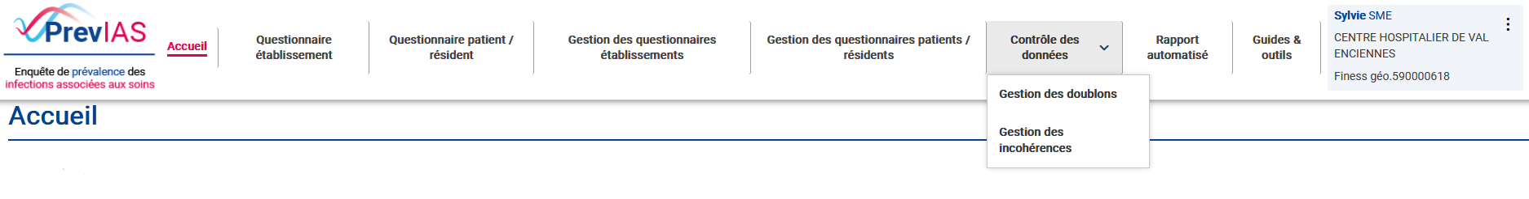
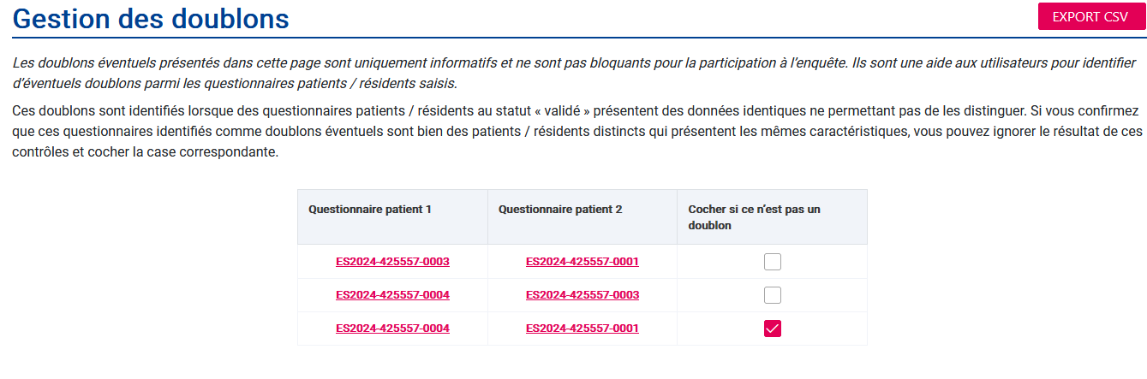
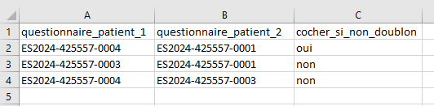
Contrôle des données
Gestion des incohérences
Tests de comparaison entre le questionnaire établissement et les questionnaires résidents validés :
Exemples de tests :
100% de QR avec infection ou anti-infectieux
Nombre de QR > Capacité autorisée
Capacité autorisée > 2 fois nombre de QR
Présence d’unité adaptée mais aucun résident en unité adaptée
Téléchargement d’un tableau au format CSV

Slide 23

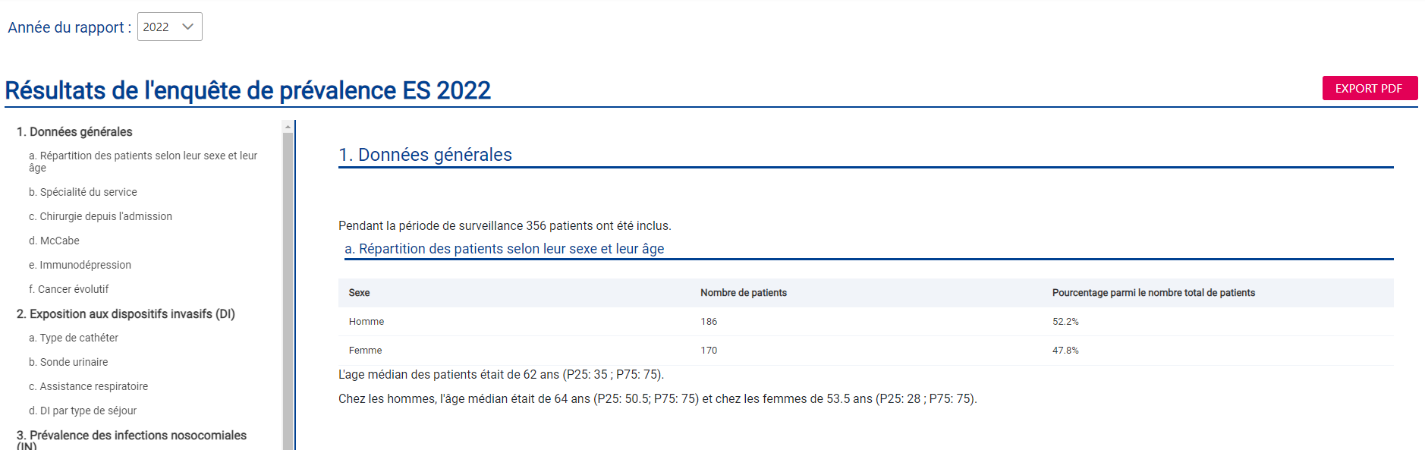

Rapport automatisé
    → Fonctionnalité disponible à partir de septembre 2024
    Générer le rapport automatisé des résultats pour l’établissement (ou le groupement d’établissements)
    Cliquer sur le menu « Rapport automatisé »
    Sélectionner l’année du rapport automatisé souhaité (Année de l’enquête en cours par défaut)
    Le rapport automatisé est généré à partir des questionnaires au statut « validé »
      Message affiché si le rapport automatisé ne peut pas être généré :
    Exporter le rapport automatisé au format PDF

Slide 24
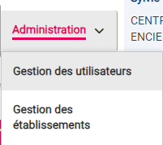
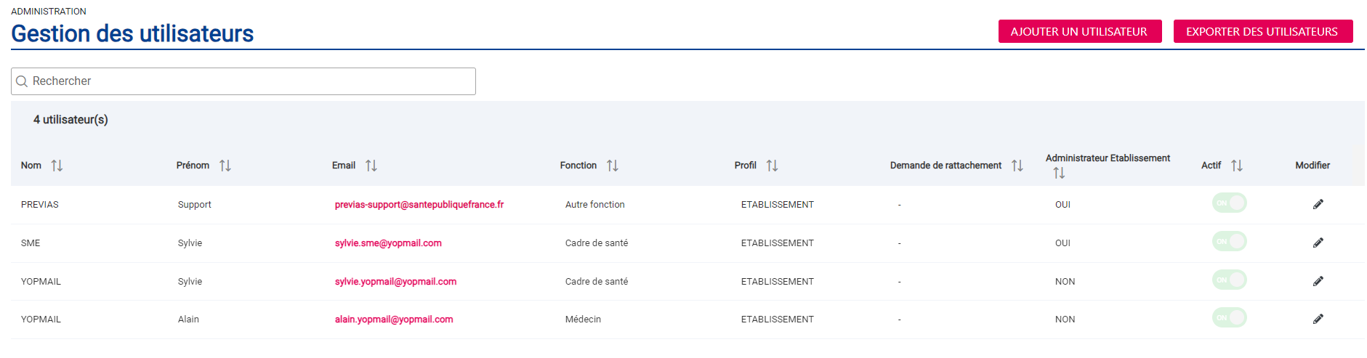
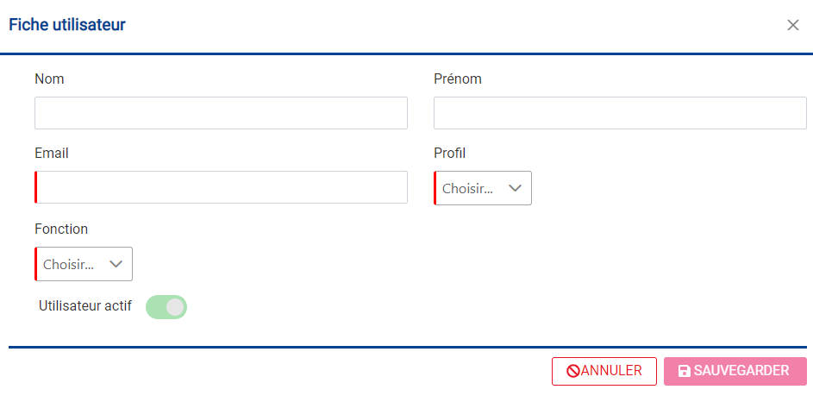
Gestion des utilisateurs
Ajouter un utilisateur rattaché à l’établissement
1 - Cliquer sur le bouton « Ajouter un utilisateur »
2 - Remplir tous les champs de la fiche utilisateur
3 - Cliquer sur « SAUVEGARDER »

Slide 25
Gestion des utilisateurs
Supprimer le rattachement d’un utilisateur à l’établissement
1 - Cliquer sur l’icône pour éditer la fiche de l’utilisateur

Slide 26
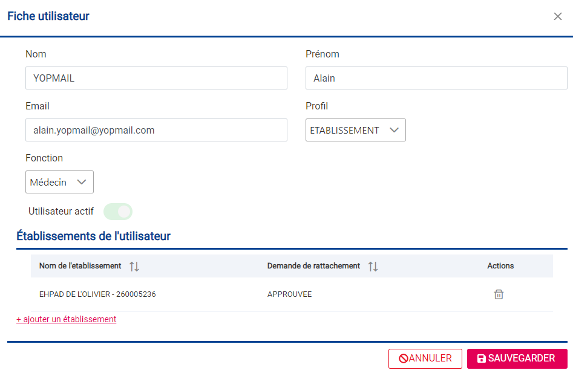
Gestion des utilisateurs
Supprimer le rattachement d’un utilisateur à l’établissement
1 - Cliquer sur l’icône pour éditer la fiche de l’utilisateur
2 - Cliquer sur l’icône pour supprimer le rattachement de l’utilisateur à l’établissement

Slide 27
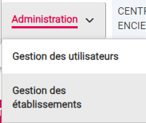
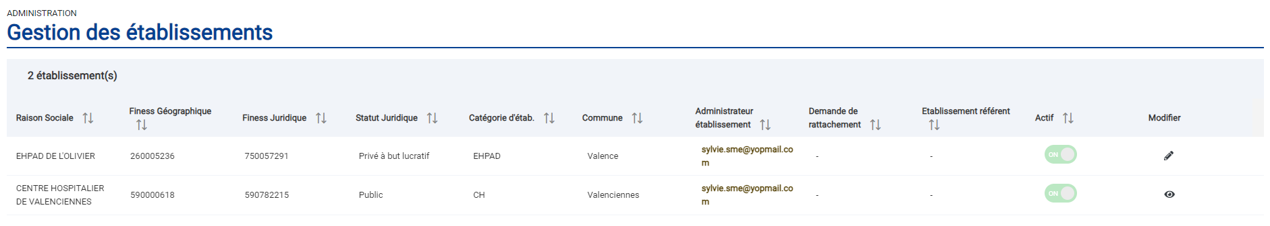
Gestion des établissements
Modifier les caractéristiques administratives de l’établissement
1 - Cliquer sur l’icône pour éditer la fiche de l’établissement

Slide 28
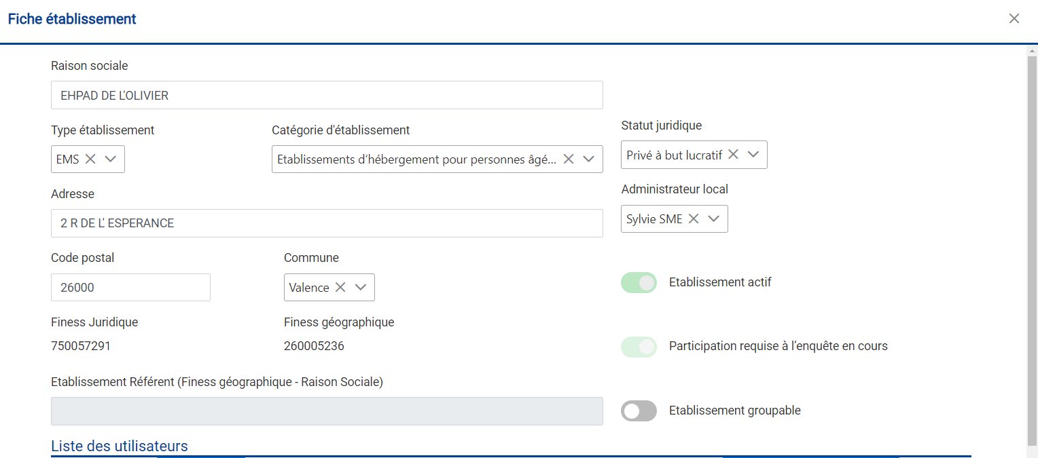

Gestion des établissements
Modifier les caractéristiques administratives de l’établissement
1 - Cliquer sur l’icône pour éditer la fiche de l’établissement
2 – Modifier les champs de la fiche établissement
3 - Cliquer pour sauvegarder les modifications

Slide 29
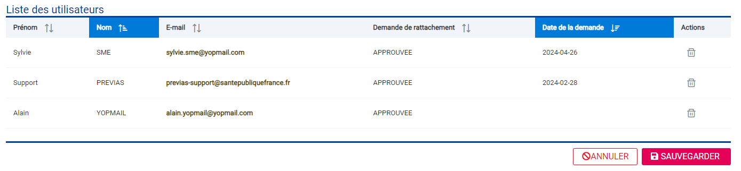
Gestion des établissements
Supprimer le rattachement d’un utilisateur à l’établissement
1 - Cliquer sur l’icône pour éditer la fiche de l’établissement
2 - Cliquer sur l’icône pour supprimer le rattachement de l’utilisateur à l’établissement

Slide 30


Outils d’enquête
    Sur la méthode d’enquête
    Guide de l’enquêteur
    - sur le site de SpFrance / études et enquêtes
    https://www.santepubliquefrance.fr/etudes-et-enquetes
    Questionnaires établissement et résident
    Lettre d’information des résidents
    FAQ mise à jour au cours de l’enquête
    Présentations de formation :
    - méthode d’enquête
    - cas cliniques
    Sur l’application PrevIAS
    Annexe 4 du guide de l’enquêteur
    Guide de l’utilisateur de PrevIAS
    Présentation de formation

Slide 31
Coordonnées des référents régionaux en CPIAS
CPias | Référent | Email
CPias Auvergne-Rhône-Alpes | Anaïs MACHUT Anne SAVEY | anais.machut@chu-lyon.fr anne.savey@chu-lyon.fr
CPias Bourgogne-Franche-Comté | Isabelle ROUSSEAUX Nathalie FLORET | isabelle.rousseaux@chu-dijon.fr n1floretbassissi@chu-besancon.fr
CPias Bretagne | Margaux CHARTIER Marion ANGIBAUD Stéphanie LEFFLOT | margaux.chartier@chu-rennes.fr marion.angibaud@chu-rennes.fr stephanie.lefflot@chu-rennes.fr
CPias Centre-Val de Loire | Anne-Sophie VALENTIN Cindy DESCORMIERS | as.valentin@chu-tours.fr c.descormiers@chu-tours.fr
CPias Corse | Aba MAHAMAT | aba.mahamat@ch-ajaccio.fr
CPias Grand Est | Sophia MECHKOUR Olivia ALI-BRANDMEYER | sophia.mechkour@chru-strasbourg.fr o.ali-brandmeyer@chru-nancy.fr
CPias Guadeloupe | Bruno JARRIGE | bruno.jarrige@chu-guadeloupe.fr
CPias Guyane | Pétronille KOUASSI JUPITER | petronille.kouassi@ch-cayenne.fr
CPias Hauts-de-France | Pierre PAROUX Gwenaelle LOCHER | pierre.paroux@chu-lille.fr locher.gwenaelle@chu-amiens.fr
CPias Île-de-France | Hervé BLANCHARD Franck VAREY | herve.blanchard@aphp.fr franck.varey@aphp.fr
CPias La Réunion et Mayotte | Christine BANGUY | christine.banguy@chu-reunion.fr
CPias Martinique | Christophe CAZETTE | christophe.cazette@chu-martinique.fr
CPias Normandie | Pascal THIBON Denis THILLARD | thibon-p@chu-caen.fr denis.thillard@chu-rouen.fr
CPias Nouvelle-Aquitaine | Caroline BERVAS Muriel PÉFAU | caroline.bervas@chu-bordeaux.fr muriel.pefau@chu-bordeaux.fr
CPias Occitanie | Sandrine CANOUET | canouet.s@chu-toulouse.fr
CPias Pays de la Loire | Céline POULAIN | cepoulain@chu-nantes.fr
CPias Provence-Alpes-Côte d’Azur | Jean-Christophe DELAROZIERE | jeanchristophe.delaroziere@ap-hm.fr

Slide 32

Contacts
    Support applicatif de PrevIAS
    Question sur l’utilisation de l’application PrevIAS :
    previas-support@santepubliquefrance.fr
Santé publique France
    Question sur la mise en œuvre du protocole : Côme Daniau come.daniau@santepubliquefrance.fr
    Question sur le traitement de données à caractère personnel : Clothilde Hachin dpo@santepubliquefrance.fr
    Merci pour
    votre participation

